Slide 1
Февраль. Дуют ветры в феврале, Воют в трубах громко. Змейкой мчится по земле Легкая поземка. Поднимаясь, мчатся вдаль Самолетов звенья. Это празднует февраль Армии рожденье. (С.Маршак)

Slide 2
В 1922-м, 23 февраля было объявлено "Днем Красной Армии". Позднее праздник переименовали в "День Советской Армии", армия стала называться Советской, а 23 февраля стали ежегодно отмечать в СССР как всенародный праздник - День Советской Армии и Военно-Морского Флота. Уже в наши дни праздник переименовали в "День Защитника Отечества", а армию стали называть-Российской.

Slide 3
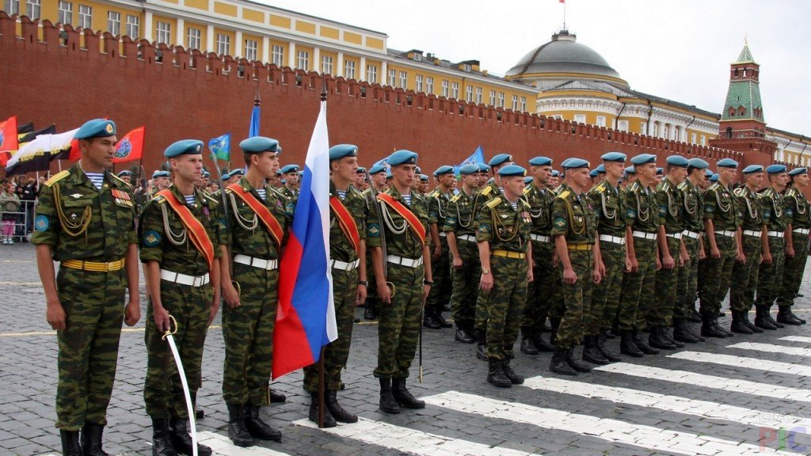
Российская Армия - это вооруженные силы нашей Родины, которые защищают ее независимость и свободу. В вооруженные силы РФ входят: сухопутные войска, военно-воздушные силы, ракетные войска стратегического назначения, военно-морской флот, войска противовоздушной обороны страны. Само слово Армия произошло от латинского - "арма" - "оружие"

Slide 4
Армия России с начала существования государства являлась жизненно необходимой его составляющей. Датой создания Вооруженных Сил Российской Федерации считается 7 мая 1992 года. Именно в этот день был издан Указ Президента, который регламентирует создание ВС РФ для защиты свободы и независимости России, обеспечения её безопасности и суверенитета. Организация Вооруженных Сил имеет четкую структуру, включающую несколько видов и родов войск.

Slide 6
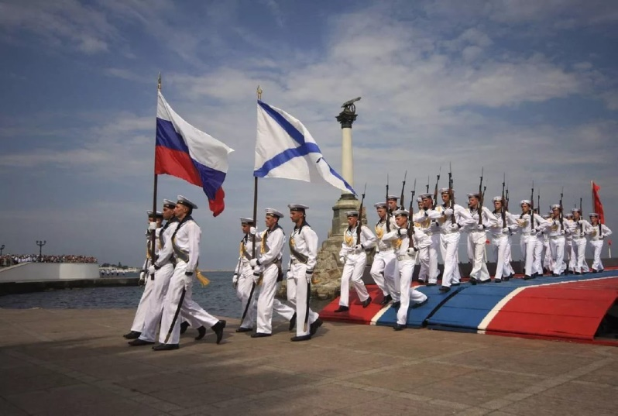
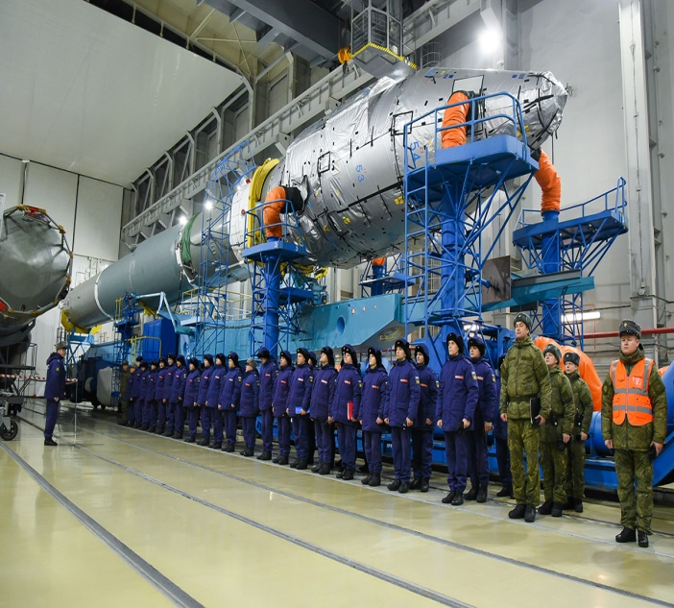
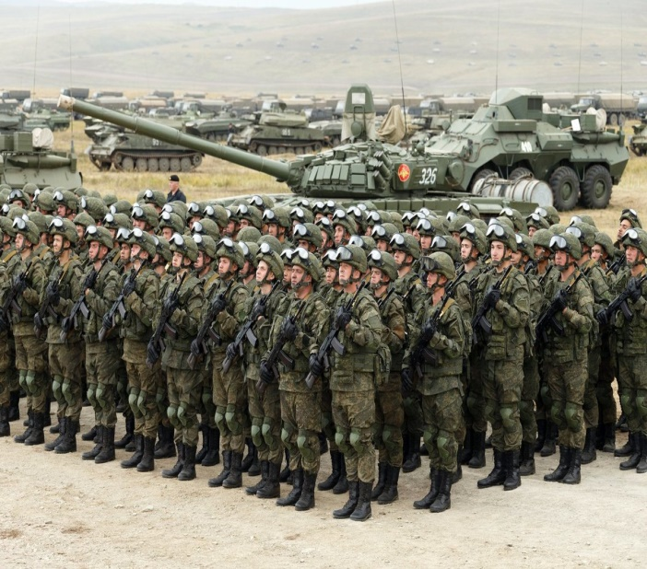
Виды войск Вооруженных Сил России. В армии России в зависимости от местоположения (среды), где проводятся боевые действия, установлено следующее разделение на виды войск (сил): -Сухопутные войска; -Военно-морской флот; -Воздушно-космические силы.

Slide 7
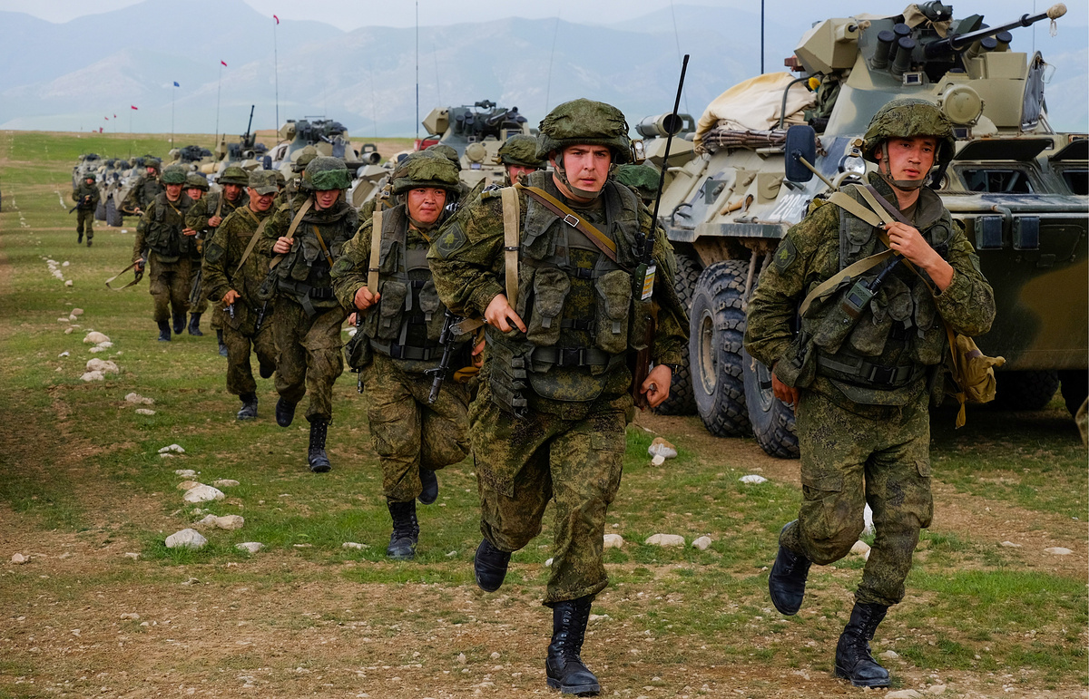
Основные задачи Сухопутных войск : В мирное время Сухопутные войска поддерживают боевой потенциал и высокий уровень подготовки личного состава; обеспечивают готовность для оперативного и мобилизационного развертывания; занимаются подготовкой центров управления и подразделений к ведению боевых действий; создают запасы вооружения, боевой техники, материальных средств; участвуют в миротворческих миссиях; принимают участие в ликвидации последствий аварий, катастроф и стихийных бедствий.

Slide 8
В угрожаемый период Сухопутные войска выполняют несколько иные задачи: наращивание численности личного состава и повышение боевой и мобилизационной готовности войск; усиление сил и средств боевого дежурства, а также разведки за аналогичными силами вероятного противника на угрожаемых направлениях; увеличение объемов подготовки резерва; участие в проведении отдельных мероприятий территориальной обороны; подготовка вооружения и военной техники к боевому применению, наращивание базы материально-технического обеспечения и возможностей ремонтных органов; прикрытие государственной границы; подготовка начальных операций оборонительного характера.

Slide 9
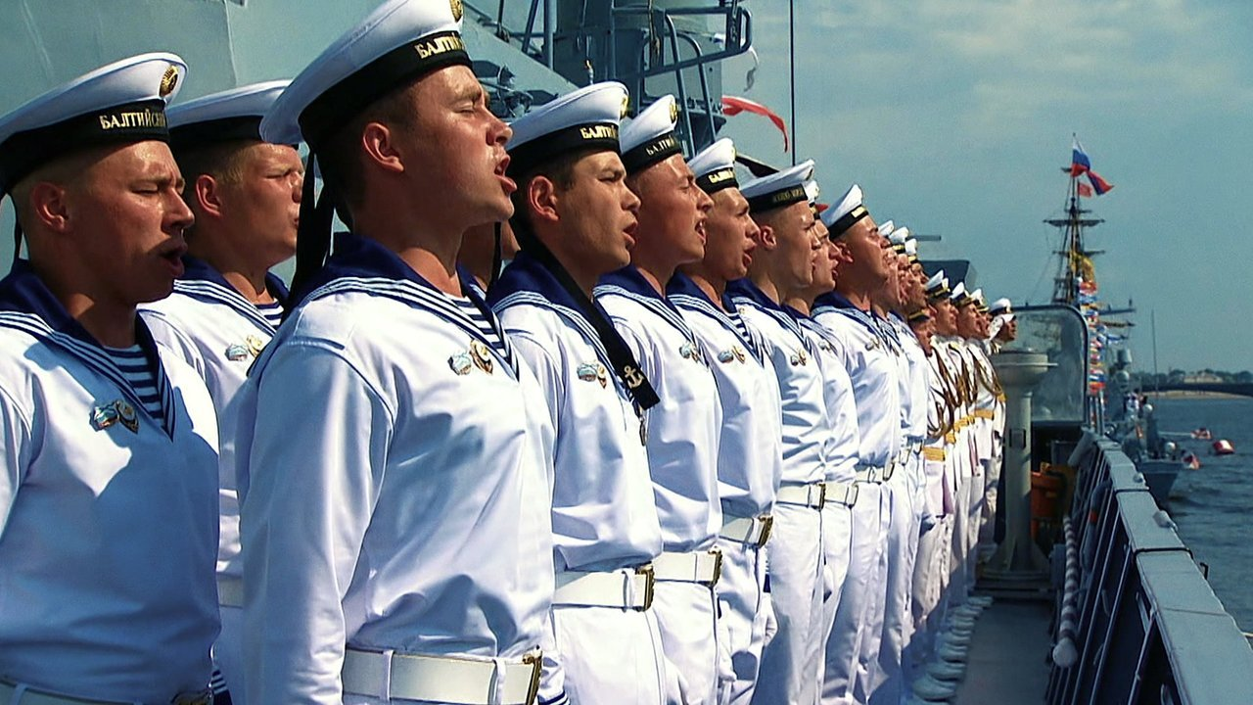
К основным задачам Военно-морского флота относятся: сдерживание от применения военной силы или угрозы её применения в отношении России; обеспечение защиты суверенитета страны, создание и поддержание условий для обеспечения безопасности морехозяйственной деятельности; обеспечение военно-морского присутствия России в Мировом океане; демонстрация флага и военной силы, визиты кораблей и судов ВМФ; обеспечение участия в осуществляемых мировым сообществом военных, миротворческих и гуманитарных акциях.

Slide 10
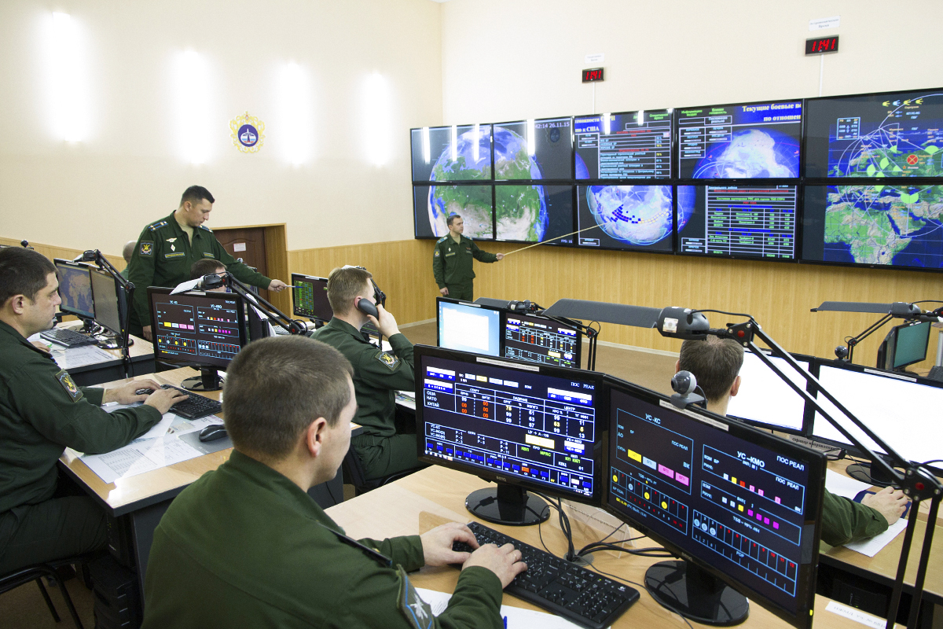
Задачи Воздушно-космических сил: отражение агрессии в воздушно-космической сфере и защита от ударов противника; поражение объектов и войск противника с применением обычных, высокоточных и ядерных боеприпасов; наблюдение за космическими объектами и выявление угроз в адрес России в космосе и из космоса, а при необходимости — парирование таких угроз; осуществление запусков космических аппаратов на орбиты, управление спутниковыми системами военного и двойного назначения в полёте и применение отдельных из них в интересах обеспечения войск необходимой информацией; поддержание в установленном составе и готовности к применению спутниковых систем военного и двойного назначения, средств их запуска и управления и ряд других задач.

Slide 11
Рода войск Вооруженных Сил Российской Федерации

Slide 12
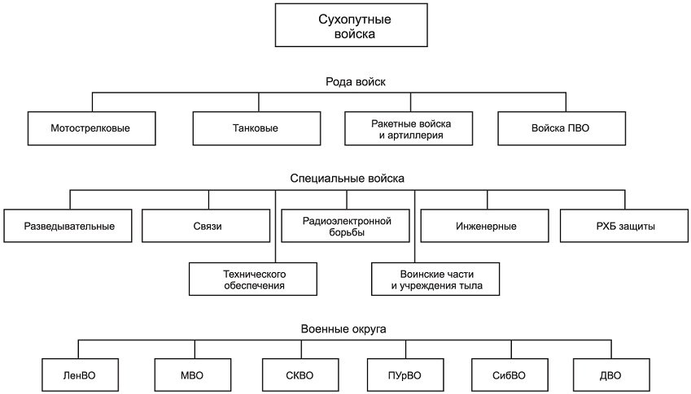
Сухопутные войска состоят из нескольких родов войск

Slide 13
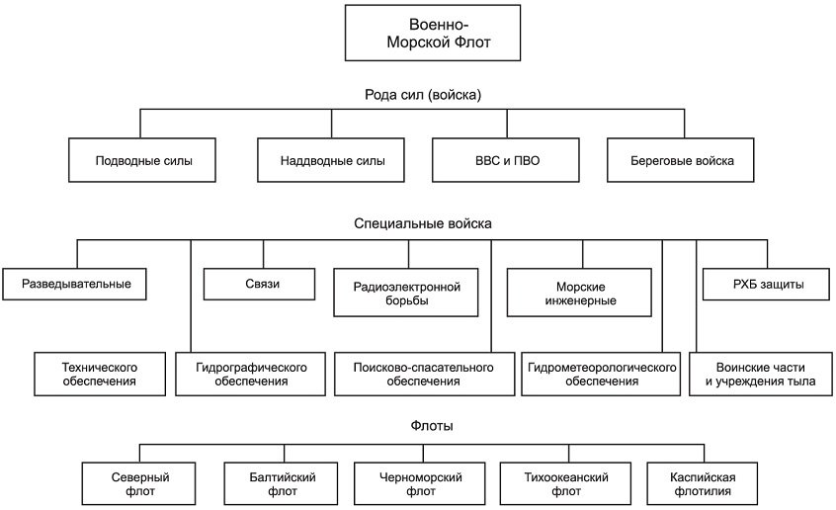
Военно-морской флот РФ подразделяются на следующие рода

Slide 14
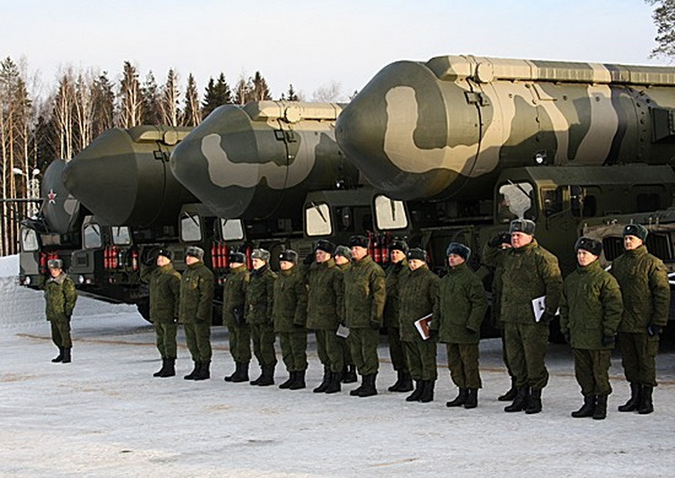
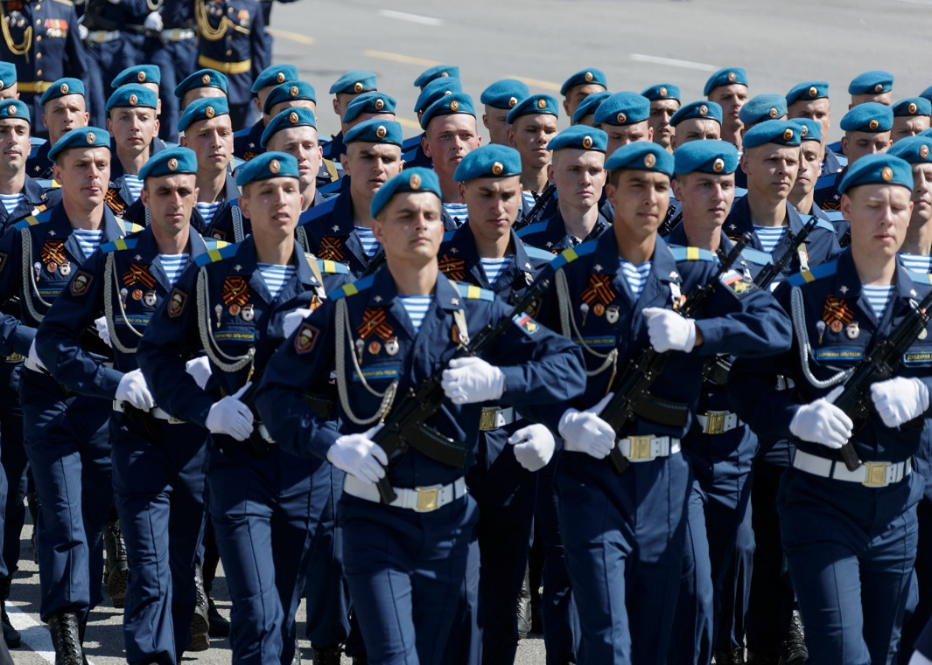
В Вооруженных Силах РФ имеются отдельные рода войск, которые находятся в прямом подчинении Верховного главнокомандующего (Президента) и Генерального штаба: - Ракетные войска стратегического назначения являются сухопутным компонентом стратегических ядерных сил и предназначены для сдерживания возможной ядерной агрессии и поражения важных объектов противника ударами межконтинентальных баллистических ракет. - Воздушно-десантные войска выполняют охват противника по воздуху, парализуют управление армии и тыла, захватывают и уничтожают элементы высокоточного оружия, срывают развертывание резервов врага, а также обеспечивают поддержку своих войск на отдельных направлениях, блокирование и уничтожение вражеского воздушного десанта и др.

Slide 15
Разнообразие родов войск и видов Вооруженных Сил РФ, их взаимодополняющие функции позволяют выполнить главную задачу — обеспечение безопасности Родины.

Slide 16
Познавательная викторина ■ Солдат, охраняющий рубежи Родины. Ответ: ■ Бывает сторожевая, походная, пограничная. Ответ: ■ Укрытие, из которого солдаты стреляют. Ответ: ■ Воинское подразделение, несущее охрану. Ответ: ■ Место расположения войск к бою. Ответ: ■ Краткий доклад военнослужащего старшему по званию. Ответ: ■ Солдатское пальто. Ответ: ■ Место, где можно пострелять по мишеням. Ответ: ■ Торжественный смотр войск. Ответ : ■ Мужское имя и пулемет в гражданскую войну. Ответ:
Пограничник
Застава
Окоп
Караул
Позиция
Рапорт
Шинель
Тир
Парад
Максим

Slide 18
Презентацию подготовила библиотекарь МБУК Родионово-Несветайского района «МЦБ» Авиловского отдела Савченко Е.Н.

